Slide 1




資料３
今後の進め方について
2021年9月29日
大阪府

Slide 2
プラットフォーム分科会（案）
（１）プラスチック流出対策分科会
海洋プラスチックごみのうち、非意図的に排出されるマイクロ
プラスチック等の原因物質について対策を検討
＜取組テーマの例＞
・人工芝 ・肥料用カプセル
（写真提供：地方独立行政法人大阪府立環境農林水産総合研究所）
１

Slide 3
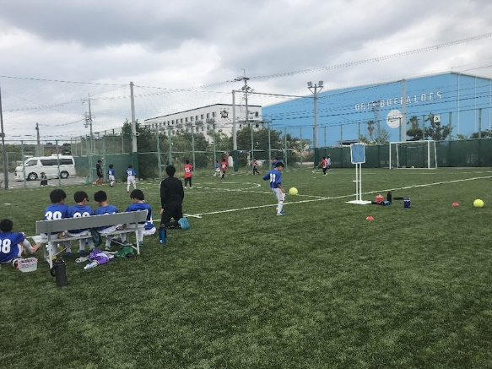
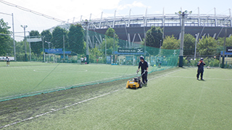
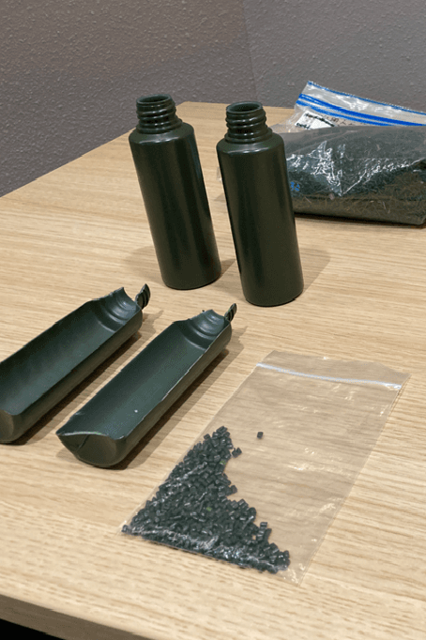
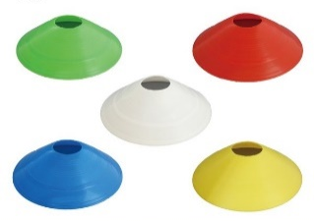
プラスチック流出対策分科会（人工芝）
対策
回収
（環境省マイクロプラスチック削減に
向けたグッドプラクティス集 引用）
再利用
（出典：ミズノ株式会社ホームページ）
リサイクル
（再資源化）
モデル事業
（写真提供：株式会社PIRIKA）
事業者・府内市町村と得られた成果を共有し、取組みの拡大を目指す！
２

Slide 4
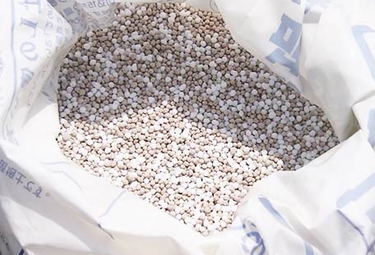
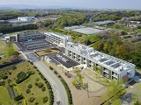
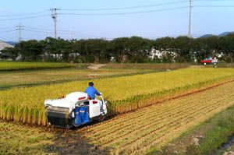
プラスチック流出対策分科会（肥料カプセル）
プラスチックを使わず同等の
効果が得られる肥料
＜連携＞
生育・収穫量
等の効果検証
研究機関
モデル事業
３

Slide 5
プラットフォーム分科会（案）
（２）プラスチックごみ排出抑制事業スキーム分科会
使用済みプラスチックのリサイクルや使い捨てプラスチック製品の
使用削減につながる新たな事業スキームの構築について検討
＜取組テーマの例＞
・使用済み製品から質の高い再生品をつくるための製品別回収システム
・容器などを共有して繰り返し使用する仕組みやシェアリングサービス
⇒ 今後、本分科会において具体的な取組内容を決定
（花王株式会社 提供写真）
４

Slide 6
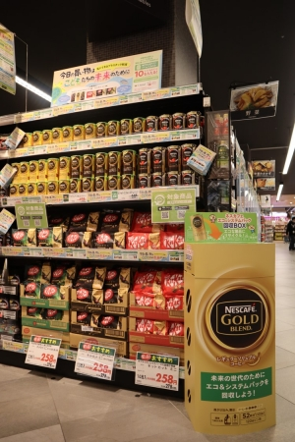
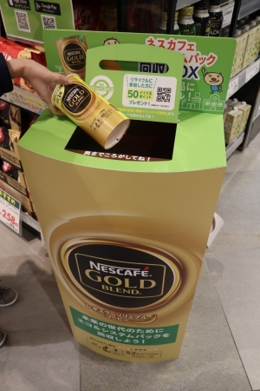
プラスチックごみ排出抑制事業スキーム分科会
〇製品別使用済み容器包装プラスチックの回収
製品を販売する店舗等において
製品ごとに回収を行い、質の高い
再生品を製造
ネスレ日本株式会社による使用済み紙容器の回収
（2020年６月報道提供資料 引用）
〇ペットボトルの回収
（一般社団法人全国清涼飲料連合会 2021年４月報道提供資料 引用）
５

Slide 7
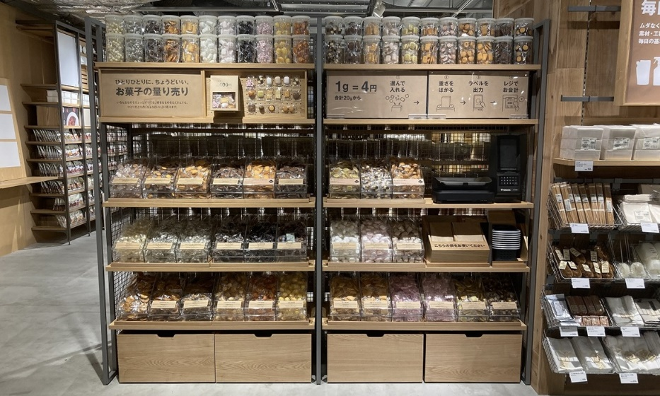
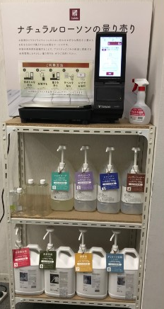

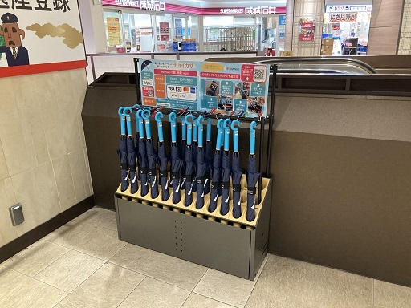
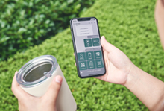
プラスチックごみ排出抑制事業スキーム分科会
〇容器などを繰り返し使用する仕組み（量り売りサービス）
サーキュラーエコノミーに寄与する新たな
事業スキームの検討
良品計画株式会社及びナチュラルローソンによる量り売りサービス
〇シェアリングサービス
南海電鉄株式会社による傘のシェアリングサービス「choi-casa（チョイカサ）」及びNISSHA株式会社によるテイクアウト容器のシェアリングサービス「Re＆Go」
６

Slide 8
スケジュール
 | テーマ | 2021年度 | 2022年度 | ・・・2030年度
プラスチック 流出対策分科会 | 人工芝
 | 農業用肥料 カプセル
 | ※今後の議論を踏まえ追加設定
プラスチックごみ 排出抑制事業 スキーム分科会 | 使用済プラスチック回収・リサイクル システム
 | プラスチックフリー 事業スキーム （量り売り・シェアリング）
 | ※今後の議論を踏まえ追加設定
対策検討 ⇒ 調査・モデル事業 ⇒ 共有
大阪・関西万博
対策検討 ⇒ 調査・モデル事業 ⇒ 共有
対策検討 ⇒ モデル事業 ⇒ 共有
対策検討 ⇒ モデル事業 ⇒ 共有
７

Slide 9
得られた成果の情報発信
得られた成果は広く事業者、府民に情報提供するとともに、
2025年大阪・関西万博などを活用した世界への発信をめざす
（公益社団法人2025年日本国際博覧会協会事務局ホームページより引用）
８

Slide 10
（参考）大阪府内のプラスチックごみ処理の現状
（2019年度）
出典：2021年3月大阪府循環型社会推進計画
９

